Slide 1
CityBike ve městě Toulouse

Slide 2
Základní informace o městě
580 km jižně od Paříže
rozloha 118,3 km²
více jak 1,1 milionu obyvatel
hlavní město regionu Midi – Pyrénées
ústředí společnosti Airbus nebo nového navigačního systému Galileo
konec cyklostezky Canal du Midi
smyčka pro cyklisty Montauban – Albi – Castres

Slide 3
VeloToulouse – základní popis
přes 250 stanic se stojany, cca 5 tisíc stojanů
vzdálenost stanic v centru: 300 m
použitá kola:
  robustní, 3 rychlosti
  integrované brzdy v nábojích kol
  reflexní prvky na pedálech a paprscích kol
  denní a noční osvětlení na 3 minuty po zastavení
  široká řídítka pro stabilitu
  sedla s nastavitelnou výškou
  košík
  ochrana proti roztrhnutí nohavice kalhot

Slide 4
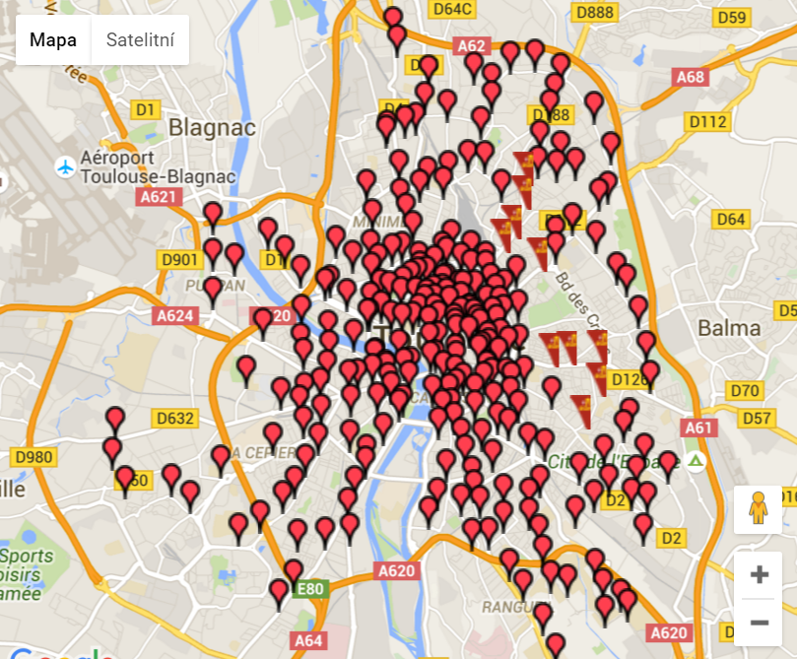

Slide 5
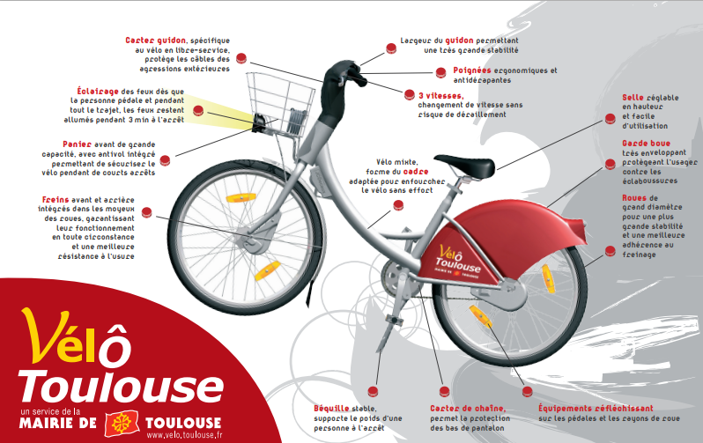

Slide 6
Postup při půjčování kol
přiložit kartu ke čtečce
  členská karta (DV - dlouhodobá výpůjčka)
  kreditní karta (KV - krátkodobá výpůjčka)
zadat PIN kód (a identifikační číslo u KV)
vybrat možnost výpůjčky (u DV)
výběr kola
přejít ke stojanu, stisknout tlačítko
a odemknout kolo

Slide 7
Postup při vracení kol
přejít ke stojanu
přiložit kolo k zámku a vyčkat na dvojité zapípání
po zapípání je kolo uzamčeno

Slide 8
Předplatné
karty využitelné i pro veřejnou dopravu:
  a) pastel Tisséo
  b) MUT (studenti)
  c) montoulouse
  d) Senior montolouse
1 karta 49 EUR, více jak 10 karet po 39 EUR
předplatné online přes web nebo platební kartou
záloha 150 EUR při zápůjčce kola na 1-7 dní

Slide 9
Ceny předplatného
 | Předplatné
 | roční | měsíční | 7 denní | 1 denní | obch. služby
Classic VélôToulouse | € 25 | € 10 | € 5 | € 1,20 | 49 € / 39 €
VélôToulouse, Pastel / Tisséo | € 20 | € 10 | - | - | -
VélôToulouse "montoulouse" a "Senior montoulouse" | € 20 | - | - | - | -
první půlhodina | zdarma | zdarma | zdarma | zdarma | zdarma
druhá půlhodina | 0, 5 € | 0, 5 € | 0, 5 € | 0, 5 € | 0, 5 €
další hodina | + € 1 | + € 1 | + € 1 | + 1, 50 € | + € 1
následující 2 hodiny | + € 1 | + € 1 | + € 1 | + 2 € | + € 1

